Slide 1
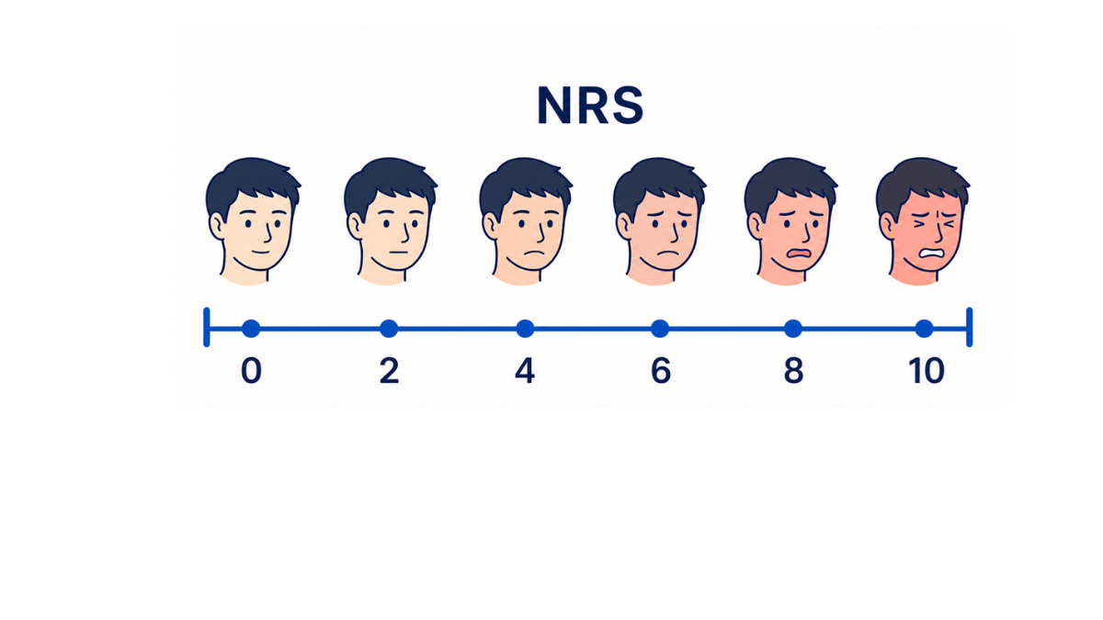
・今の痛みの強さを0〜10の数字で表しましょう。
・0は「痛みなし」、10は「今までで一番大きい痛み」を表します。

